Slide 2
Mālō e Lelei

Slide 3
Koe Tefito'i Mo'oni
Hono Fa'u 'oe Mamani
Konga Hono Ua

Slide 4
Ko 'Etau
Mo'ui
'Oku 'Ikai
HAMAI

Slide 5
Koe Tui ki he Māmani Fakalaumalie
65%
‘oe kakai ‘Amelika
kuo nau ma’u ha ongo makehe saikolosia
40%
kuo nau ma’u ha fetu’utaki moe kau pekia
Mei he: National Opinion
Resource Council, 1988

Slide 6
Fakatātā ‘o Ha Ngahi Me’a Fakaofo Fakalaumalie
Fakamo’ui fakasaikolosia (psychic)
Mapule’i ‘ehe ‘atamai ‘ae matelie
ESP – ‘Iai ha ongo makehe ange
Talafekau fakamisia
Ongo’i teteki
Malama pe huelo
Vavalo

Slide 7










Swedenborg

Slide 8
Na'e Fa'u Kitautolu moe
Natula 'oku Ta'engata
Matu'a
Ta'engata
'Otua
Fiefia
Faka'ofo'ofa
'Ofa
Tangata
Fānau
Ta'engata

Slide 9
'Oku Hā he 'Univēsi
Hotau Fotunga 'e Ua
‘Atamai
Mamani
Faka-
laumalie
‘Ikai Hamai
Sino
Mamani
Hā Mai
Hā Mai

Slide 10
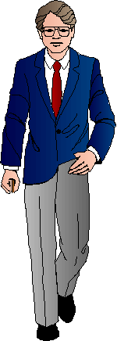
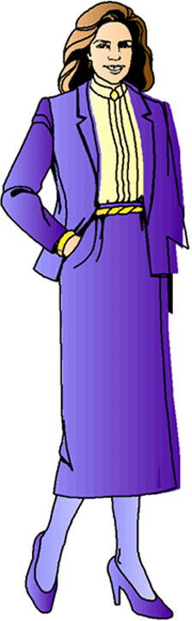


Mo'ui Fakakakano
Kuo ‘iai
hotau ‘atamai
‘Atamai Fakakakano
Tau mo’ui fakakakano
Fiema’u
fakakakano
& Ālapoto
Faka
fehokotaki
e ngaue
‘ae sino

Slide 11
Mo'ui Fakakakano
Kuo ‘iai
hotau ‘atamai
‘Atamai Fakakakano
Tau mo’ui fakakakano
Fiema’u
fakakakano
& Ālapoto
Sino Fakakakano
Faka
fehokotaki
e ngaue
‘ae sino

Slide 12
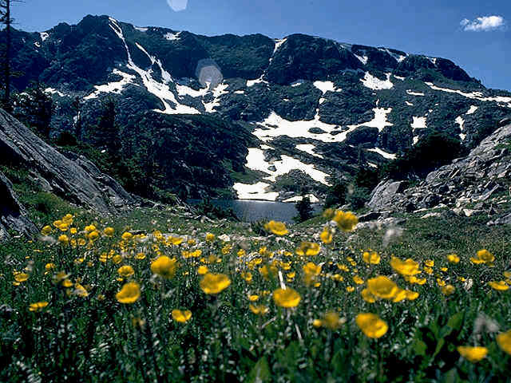
Mo'ui Fakakakano
Māmani
Hā Mai
‘Atamai Fakakakano
Sino Fakakakano

Slide 13
Mo'ui Fakakakano
Māmani
Hā Mai
‘Atamai Fakakakano
Sino Fakakakano

Slide 14
Mo'ui Fakakakano
Māmani
Hā Mai
Koe Ongo
fakakakano
nanamu
'e Nima
fanongo
ifo
pā atu
mamata

Slide 15
Mo'ui Fakakakano
Mo'ui Fakalaumalie
Poto moe ‘Ilo
‘Atamai
fakalaumalie
‘Atamai Fakakakano
Loto Ongo’i
Loto To’a
Fotunga īvi
tau’ataina
Sino
fakalaumalie
Sino Fakakakano
Ikuna’i ē
mate
fakakakano

Slide 16
Mo'ui Fakalaumalie
‘Ofa
Poto moe ‘Ilo
Totonu
‘Atamai
fakalaumalie
Loto Ongo’i
Faka’ofo’ofa
Loto To’a
Lelei
Manava 'Ofa

Slide 17
Mo'ui Fakalaumalie
‘Ofa
Totonu
‘Atamai
fakalaumalie
Faka’ofo’ofa
Lelei
Manava 'Ofa

Slide 18
Manava 'Ofa
Tupu mei ai e ‘Ofa
Fakatupulekina ai e lavame’a
Makatuliki ‘oe ‘ulungaanga
Fakatupu e fiefia he faima’upē
‘oe manava ‘ofa

Slide 19
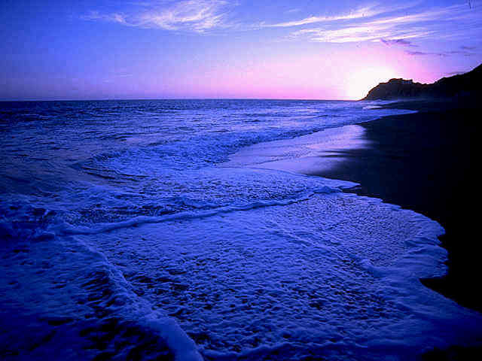
Māmani
'Ikai Hā Mai
Mo'ui Fakalaumalie
‘Atamai
fakalaumalie
Sino
fakalaumalie

Slide 20
Māmani
'Ikai Hā Mai
Mo'ui Fakalaumalie
‘Atamai
fakalaumalie
Sino
fakalaumalie

Slide 21
Māmani
'Ikai Hā Mai
Mo'ui Fakalaumalie
Koe Ongo
Fakalaumalie
fanongo
'e Nima
ifo
mamata
pā atu
nanamu

Slide 22
Koe Ngahi ‘Elemeniti
‘oku Hoko Ma’upē ‘ihe ofi-Mate
Ongo‘i Nonga Fiemalie
Ongo’i hū atu mei Lalofonua
Ongo’i tau’ataina mei he mo’ui fakakakano
Fetaulaki mo ha ni’ihi ‘oku sino fakalaumalie
Vakaiatu kiha Taha ‘oku Malama ‘ihe ‘Ofa
Fotu mai ‘ihe ma’a ‘ete Nofo Māmani
Toe foki kihe ‘ete Mo’ui fakakakano
Meihe: “Life After Life”
by Raymond A. Moody, Jr. M.D., 1975

Slide 23
Koe Ta'ehamai
'o ha Mamani Lahi 'Aupito
…ka koe fa’ahinga (kau
taula’eiki) ‘oku nau ngaue
ki he fakatātā mo e ‘ata ‘o
e ngaahi me’a fakalangi...
Hepelu 8:3-5

Slide 24
Koe Ta'ehamai
'o ha Mamani Lahi 'Aupito
Pea foki ‘a e efu ki he
kelekele, ‘o hange ko ‘ene
‘i ai mu’a; Pea foki ‘a e
laumalie kia Elohimi
‘A ia na’a ne tuku mai ia.
Koheleti 12:7

Slide 25
Koe Ta'ehamai
'o ha Mamani Lahi 'Aupito
Pea ta ko e ongo tangata
‘oku na talanoa mo ia,
Ko Mosese mo Ilaisia: …
Luke 9:30-31

Slide 26
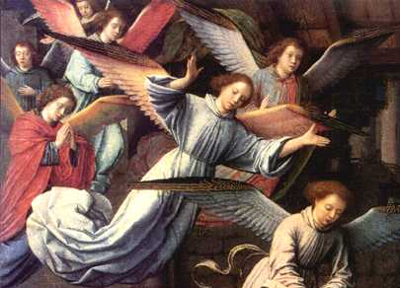
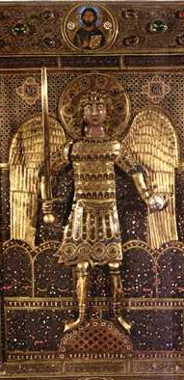
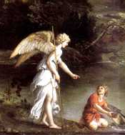
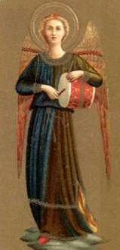
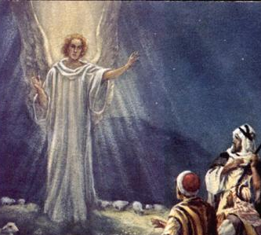
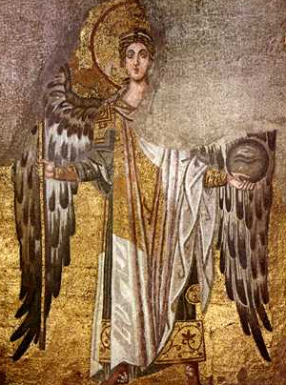
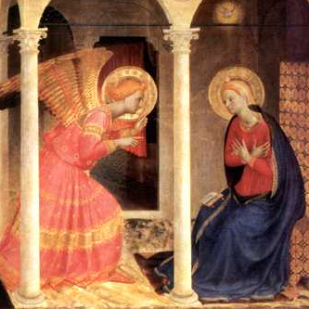
'Oku Nofo 'ae Kau Angelo 'ihe
Mamani Fakalaumalie

Slide 27
Māmani Fakalaumalie
Māmani Hā Mai
‘Ikai
ha Elemeniti
Matelie
‘Ikai
ha Elemeniti
Fakalaumalie
Kilukilua e
taimi moe
Feitu’u
Ko hotau
taimi moe
Feitu’u
‘Ikai fanafanau
Fanafanau
‘Uhinga
Ōla
Lao
Fakalaumalie
Lao
Fakamatelie

Slide 28
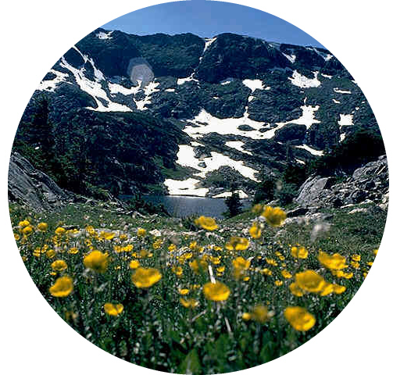
Ko Hotau Tu’unga ‘ihe ‘Univēsi
Māmani
Hā Mai

Slide 29

Ko Hotau Tu’unga ‘ihe ‘Univēsi
Māmani
Faka-
laumalie
Māmani
Hā Mai

Slide 30
Koe Va ‘oe Mo'ui Fakakakano
moe Mo'ui Fakalaumalie
Ngahi
'Elemeniti
Mo'ui
‘Ea
Ulungaanga
Totonu
Mafana
Maama
Mo’oni
Fakalaumalie
‘Ofa
Tu’unga’a
Me’akai
Vai
Mo’ui Fakakakano
Mo’ui Fakalaumalie

Slide 31
Koe Va ‘oe Mo'ui Fakakakano
moe Mo'ui Fakalaumalie
Ngahi
'Elemeniti
Mo'ui
‘Ea
Ulungaanga
Totonu
Mafana
Maama
Mo’oni
Fakalaumalie
‘Ofa
Tu’unga’a
Me’akai
Vai
Mo’ui Fakakakano
Mo’ui Fakalaumalie

Slide 32
Koe Va ‘oe Mo'ui Fakakakano
moe Mo'ui Fakalaumalie
Ngahi
'Elemeniti
Mo'ui
‘Ea
Ngahi
'Elemeniti
Fakalaumalie
Mafana
Maama
Ngahi Ngaue
Me’akai
Ngahi
'Elemeniti
Ivimo'ui
Vai
=
Mo’ui Fakakakano
Mo’ui Fakalaumalie

Slide 33
Koe Va ‘oe Mo'ui Fakakakano
moe Mo'ui Fakalaumalie
Ngahi
'Elemeniti
Mo'ui
‘Ea
Ngahi
'Elemeniti
Fakalaumalie
Mafana
Maama
Ngahi Ngaue
Me’akai
Ngahi
'Elemeniti
Ivimo'ui
Vai
Mo’ui Fakakakano
Mo’ui Fakalaumalie

Slide 34
Koe Va ‘oe Mo'ui Fakakakano
moe Mo'ui Fakalaumalie
Ngahi
'Elemeniti
Mo'ui
‘Ea
Ngahi
'Elemeniti
Fakalaumalie
Mafana
Maama
Ngahi Ngaue
Me’akai
Ngahi
'Elemeniti
Ivimo'ui
Vai
Mo’ui Fakakakano
Mo’ui Fakalaumalie

Slide 35
Ngahi ‘Elemeniti Mo’ui ‘oe Lelei moe Kovi
Ngahi
‘Elemeniti
Mo’ui
Ngahi
Ngaue
Toko-
taha
Lelei
Lelei
Lelei
Fakahoko mo a’usia hoto fatongia

Slide 36
Ngahi ‘Elemeniti Mo’ui ‘oe Lelei moe Kovi
Ngahi
‘Elemeniti
Mo’ui
Ngahi
Ngaue
Toko-
taha
Lelei
Lelei
Lelei
Fakahoko mo a’usia hoto fatongia
‘Ikai hoko mo a’usia
hoto fatongia
Ngahi
‘Elemeniti
Mo’ui
Ngahi
Ngaue
Toko-
taha
Kovi
Kovi
Angakovi

Slide 37
Ngahi ‘Elemeniti Mo’ui ‘oe Lelei moe Kovi
Ngahi
‘Elemeniti
Mo’ui
Ngahi
Ngaue
Toko-
taha
Lelei
Lelei
Lelei
Fakahoko mo a’usia hoto fatongia
‘Ikai hoko mo a’usia
hoto fatongia
Ngahi
‘Elemeniti
Mo’ui
Ngahi
Ngaue
Toko-
taha
Kovi
Kovi
Angakovi

Slide 38
Ko ‘ete Ngahi Ngaue
‘oku ne Fakapaupau’i ‘ete Mo’ui Fakalaumalie
‘E fakamau’i e tokotaha kotoa fakatatau kihe ‘ene ngaue na’e fai
Fakaha 20:13
Koe tui ‘ikai ngaue’i ‘oku mate
Semisi 2:26

Slide 39
Koe Tupulekina Fakalaumalie
‘Oku matu’otu’a lelei ‘ae lahi ‘o ‘ete ‘ofa
Tupulekina ‘oe ongongofua kihe ‘Otua
Falahi ange ‘ete ongo’i e
ni’ihi kehe mo ‘enau fiema’u
Tupulekina e konisenisi

Slide 40
Mate Fakakakano
Māmani Fakalaumalie
Hoto atu pe
mo’ui ‘ihe
māmani
fakalaumalie
Mo’ui Fakakakano
Mo’ui Fakalaumalie

Slide 41
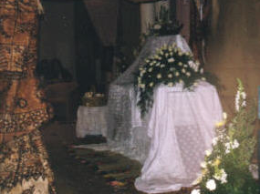
‘Oku te ‘ifē hili ‘ae Mate
Fakatatau pe kihe tu’unga na’e
‘iai e lahi ‘oe tupulekina hoto mafu
.…pe na’a te malava ‘o ‘oatu pea
te tali lelei haofa mo’onia
Pe na’a te fakahoko kakato
Hoto tufakanga moe fatongia

Slide 42
Koe Mo’ui Ni Pē –
‘A Hotau Faingamalie
Fakahaohaoa’i
hotau ‘ulungaanga
Fakalelei’i ‘etau ngahi fehalaaki fakalaumalie
Fanau’i ha fanau
Ako keke ma’u ha loto hounga
‘ihe kakai kotoa pe moe me’a kotoa pe kuo fakatupu

Slide 43
Konga ‘e Tolu ‘oe Mo’ui
‘Ihe Manava
he mahina e 9
‘Ihe Mamani
ta’u 90
‘Ihe Laumalie
‘o Ta’engata
Vai
‘Ea
‘Ofa

Slide 44
“Koe lahi ange ‘ete
fakalakalaka ‘ihe ‘ofa,
‘e tupulekina aipe
ho’o ‘ilopau ‘ae mo’oni
‘oe ‘Otua pea moe
ta’engata ho laumalie.”
F. Dostoyevsky
Tangata Fa’utohi Lusia
“The Brothers Karamasov”

Slide 45
Koe ngahi fakahinohino
‘a Rev. Dr. Sun Myung Moon
Unification
Principle
Koe Tefito’i Mo’oni Fakafāitaha’i

Slide 46
Koe Tefito’i Mo’oni Fakafāitaha’i
Ngahi Maama Fo'ou
Natula ‘oe ‘Otua
Taumu’a ‘oe Mo’ui ni
Koe Mo’ui hili ‘ae Mate
Taumu’a moe Founga ‘oe Hisitolia

Slide 47
Koe Tefito’i Mo’oni Fakafāitaha’i
Ngahi Maama Fo'ou
Koe ngahi tāfu'ua
Natula ‘oe ‘Otua
Taumu’a ‘oe Mo’ui ni
'ae ngahi kuonga
Koe Mo’ui hili ‘ae Mate
Taumu’a moe Founga ‘oe Hisitolia

Slide 48
Koe Tefito’i Mo’oni Fakafāitaha’i
Ngahi Maama Fo'ou
Tali 'oe Ngahi Tefito'i
Palopalema 'oe 'Aho ni
Natula ‘oe ‘Otua
Taumu’a ‘oe Mo’ui ni
Koe Mo’ui hili ‘ae Mate
Taumu’a moe Founga ‘oe Hisitolia

Slide 49
Koe Tefito’i Mo’oni Fakafāitaha’i
1. Koe Tefito’i mo’oni ‘oe Fakatupu
Ko ha Taufatunga Leleitaha
2. Koe Tupu’anga ‘oe Mo’ui Faingata’a’ia moe feke’ike’i
Koe tupunga ‘oe Kovi
3. Koe Tefito’i mo’oni ‘oe Fakafo’ou
Koe toe fakafo’ou ‘oe Taufatunga Leleitaha

Slide 50

Family Federation for
World Peace and Unification
Koe Kautaha Fakatahataha'i
'oe Fāmili Ke Ma'uma'uluta
mo Melino 'ae Mamani

Slide 52
Kapau fiema’u ha fakamatala
vakai ki he website
www.unificationstudy.com
E-mail
sacfamfed@aol.com

Slide 53
Liliu Lea
‘Aiona F. Teu
Tanupou e Sosaieti Tonga
‘o Amelika
‘Uluaki Palesiteni Ngahi Kautaha
‘ae Kainga Pasifiki

Slide 54
Slideshow presentation by
Eleonore de Watteville

